Slide 1
ΑΝΕΜΟΕΣΣΑ
ΧΑΡΑ ΤΣΟΠΑΝΟΥ
ΕΥΑΝΘΙΑ ΚΑΡΑΜΑΛΗ
ΒΑΓΓΕΛΙΩ ΝΙΚΟΛΙΤΣΗ
ΜΑΚΛΑΟΥΝΤ ΣΑΧΙΠΗ

Slide 2
Η ΖΩΗ ΣΤΗ ΛΗΜΝΟ
Έθιμα
Χωριά
Αρχιτεκτονική
Άνθρωποι, Χαρακτήρες και Φιλοξενία
Αναζήτηση από ίχνη αρχαίων οικισμών και στοιχεία για μετακινήσεις πληθυσμών
Μελέτη και καταγραφή των δημογραφικών στοιχείων του νησιού.

Slide 3
Έθιμα
Έθιμα της Πρωτομαγιάς στη Λήμνο..!
Παραμονή Πρωτομαγιάς
Στεφάνια
Λουλούδια
Πηγή http://kokkinovraxos.blogspot.gr/2012/04/blog-post_25.html

Slide 4
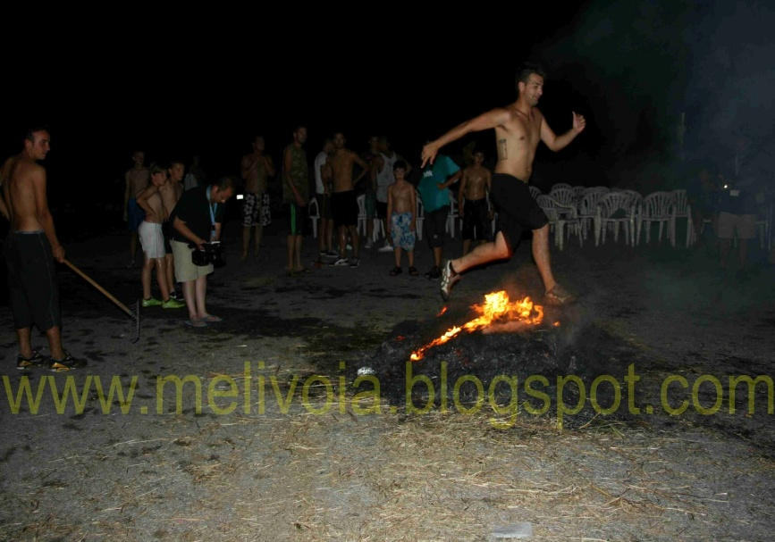
Κακανούρες
Φωτιές
21 Ιουνίου
Πηγή
http://www.limnosreport.gr/archives/490

Slide 5
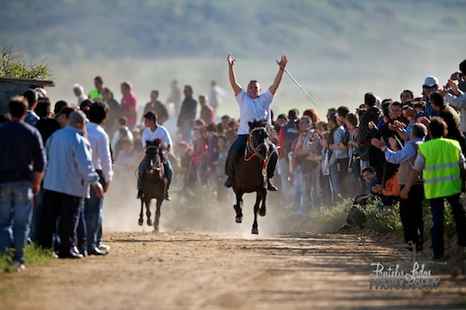
Ιπποδρομίες στην Λήμνο..!
Πανηγύρι Αγίου Γεωργίου
Άλογα
Πάθος
Πηγή:
http://www.google.gr/search?q=www.ipodromies+lhmnoy&oq=www.ipodromies+lhmnoy&sourceid=chrome&ie=UTF-8&safe=active

Slide 6
Χωριά
Ρωμανού Ν
Σκανδάλη ΝΑ
Φισίνη ΝΑ
Κοντιάς ΝΔ
Αγγαριώνες ΝΔ
Καλλιθέα ΝΔ
Λιβαδοχώρι ΒΔ
Νέα Κούταλη ΝΔ
Πεδινό ΝΔ
Πορτιανού ΝΔ
Τσιμάνδρια ΝΔ
Άγιος Δημήτριος ΝΔ
Ατσική Β
Βάρος Β
Δάφνη Β
Καρπάσι Β
Κατάλακο Β
Σαρδές Β
Πολιόχνη ΒΑ
Θάνος ΝΔ
Κάσπακας ΝΔ
Κορνός ΒΔ
Μύρινα ΝΔ
Πλατύ ΝΔ
Καλλιόπη ΒΑ
Καμίνια ΝΑ
Κοντοπούλι ΒΑ
Λύχνα ΒΑ
Μούρδος Ν
Παναγιά ΒΑ
Πλάκα ΒΑ
Ρεπανίδι ΒΑ
Ροσσοπούλι Ν

Slide 7
Η αρχιτεκτονική της Λήμνου

Slide 8
Η αρχιτεκτονική της Λήμνου
Παρατηρούμε ότι τα περισσότερα σπίτια της Λήμνου έχουν μια ιδιαίτερη αρχιτεκτονική.
Τα περισσότερα έχουν ως βασικό υλικό την πέτρα.

Slide 9
Η αρχιτεκτονική της Λήμνου
Στην εποχή που δεν υπήρχε το ηλεκτρικό κουδούνι το αντικαθιστούσε ένα μεταλλικό ή πέτρινο χεράκι στην εξώπορτα του σπιτιού το οποίο ονομαζόταν ρόπτρο.

Slide 10
Ερωτηματολόγια
Ευγενικοί | 30,77 %
Χαρούμενοι άνθρωποι | 30,77 %
Φιλόξενοι | 40,55 %
Πρόθυμος | 30,22%
Φιλικοί | 20,11%
Εργατικοί | 11,56%
Θετικά
Καχύποπτοι | 3,85%
Στενόμυαλοι | 3,85%
Κουτσομπολιδες | 9,56%
Αρνητικά

Slide 11
Αρχαίος οικισμός
Η Πολιόχνη είναι ένας αρχαιολογικός τόπος στην ανατολική Λήμνο, κοντά στο χωριό Καμίνια, χτίστηκε την νεολιθική εποχή την 4^{η} ή την 5^{η} χιλιετία π.Χ. Βρίσκεται απέναντι από την Τροία. Υπήρξε αστικός οικισμός με 15.000 κατοίκους με πέτρινες κατοικίες, προστατευτικό τείχος, πηγάδια, δρόμους και πιθανών βουλευτήριο.

Slide 12
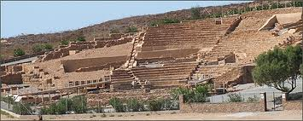
Μύρινα-Ηφαιστεία
Το νησί γνώρισε ακμή στην προϊστορική εποχή. Ενώ στους ιστορικούς χρόνους ονομαζόταν Δίπολης επειδή είχε δύο ισχυρές πόλεις την Μύρινα και την Ηφαιστεία.

Slide 13
Μεταπολεμική Λήμνος
Ο Β’ παγκόσμιος πόλεμος έφερε στη Λήμνο την Γερμανική κατοχή μέχρι 16 Οκτωβρίου 1944. Μετά τον εμφύλιο σπαραγμό, οι συνθήκες διαβίωσης στο νησί ήταν άθλιες.

Slide 14
Καταγραφή των δημογραφικών στοιχείων
18^{ος} αιώνας 10.000 κάτοικοι
19^{ος} αιώνας 20.000 κάτοικοι
20^{ος} αιώνας 27.000-30.000 κάτοικοι

